Slide 1


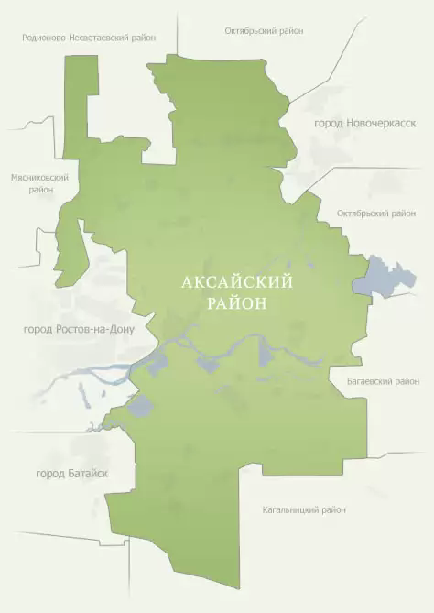
Бюджет Аксайского района на
2014-2016 годы

Slide 2
Бюджетное послание Президента РФ от
13 июня 2013 года
"О бюджетной политике в 2014 – 2016 годах
Основные направления
бюджетной и налоговой политики Аксайского района
на 2014-2016 годы
(Постановление Администрации Аксайского района от 20.09.2013 № 893)
Прогноз социально-
экономического
развития
Аксайского района
на 2014-2016 годы
(Постановление Администрации Аксайского района от 02.09.2013 № 785)
Муниципальные
программы
Аксайского района
Основа формирования проекта бюджета Аксайского района на 2014 год и на плановый период 2015 и 2016 годов

Slide 3
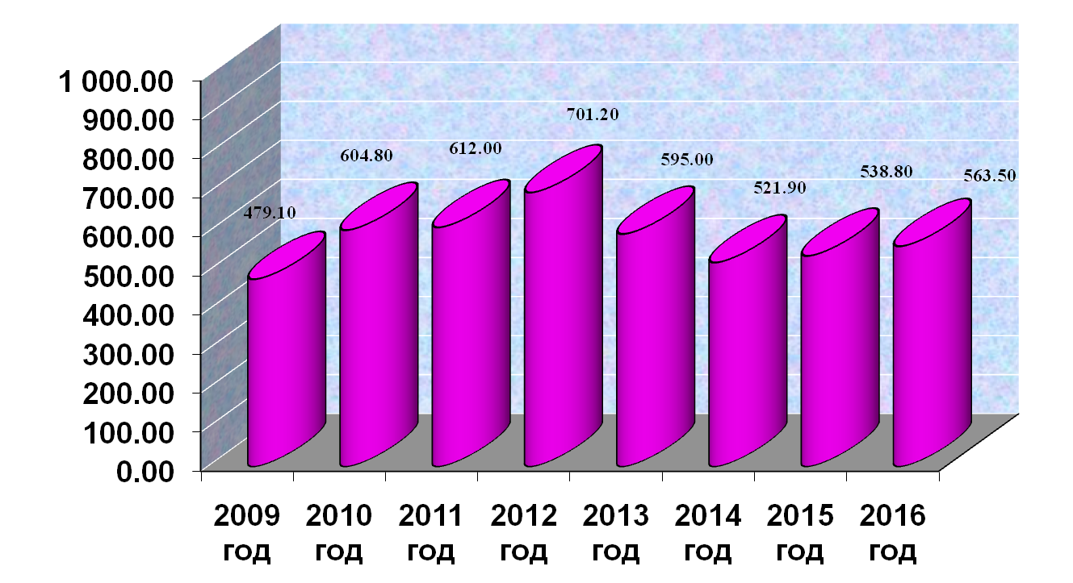
Динамика собственных доходов бюджета Аксайского района
млн. рублей

Slide 4
Структура поступлений бюджетообразующих налогов в бюджет Аксайского района
2012 год

Slide 5
Структура собственных доходов бюджета
Аксайского района в 2014 году

Slide 6
Динамика поступлений налога на доходы физических лиц в части бюджета Аксайского района
(млн. рублей)

Slide 7
Динамика поступлений налога на прибыль организаций в части бюджета Аксайского района
млн. рублей

Slide 8
Структура доходов от уплаты акцизов на нефтепродукты в бюджет Аксайского района в 2014 году

Slide 9
Безвозмездные поступления из бюджета
Ростовской области
млн. рублей

Slide 10
Доля муниципальных программ в общем объёме расходов, запланированных на реализацию муниципальных программ Аксайского района в 2014 году
Развитие здравоохранения 1,2%
Развитие
образования 55,9%
Энергосбережение и повышение энергетической эффективности 0,02%
Развитие муниципальной службы 0,01%
Молодёжь Аксайского района 0,04%
Обеспечение общественного порядка и противодействие
преступности 0,01%
Развитие сельского
хозяйства 0,4%
Развитие физической культуры и спорта 0,2%
Защита населения и территорий от чрезвычайных ситуаций 1,0%
Развитие культуры и туризма 4,6%
Социальная поддержка граждан 20,7%
Управление муниципальными финансами 3,3%
Экономическое развитие и инвестиции 0,03%
Обеспечение качественными жилищно- коммунальными услугами населения 1,8%
Информационное общество 1,1%
Поддержка казачьего
общества 0,3%
Обеспечение доступным и
комфортным жильём
населения 5,8%
Развитие сети автомобильных дорог общего пользования 3,8%
Доступная среда 0,02%

Slide 11
Расходы бюджета Аксайского района, формируемые в рамках муниципальных программ
Аксайского района, и непрограммные расходы
2014 год
2015 год
2016 год
1774,9
млн.
рублей
1769,3
млн.
рублей
1748,0
млн,
рублей
110,4
млн.
рублей
115,9
млн.
рублей
126,1
млн.
рублей
- расходы бюджета Аксайского района, формируемые
в рамках муниципальных программ
Аксайского района
- непрограммные расходы бюджета Аксайского района

Slide 12
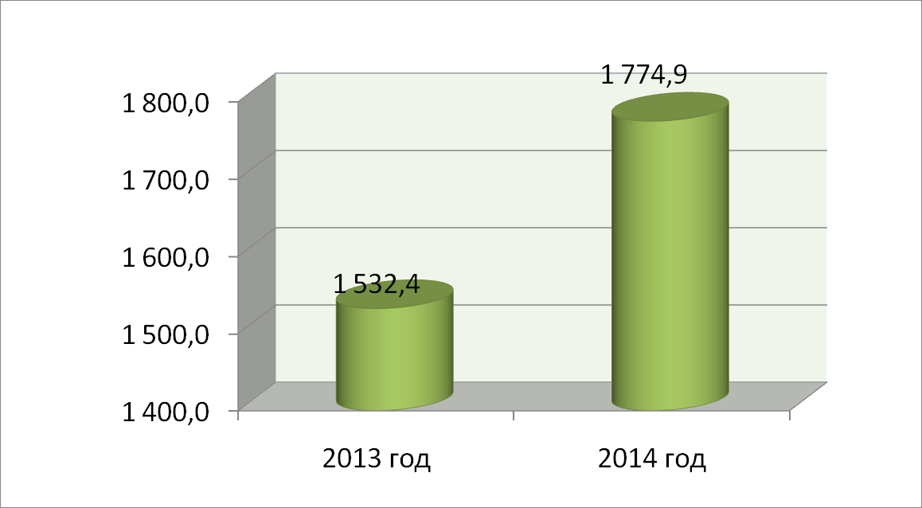
Объем бюджетных ассигнований на реализацию программ Аксайского района в 2013-2014 годах
2013 год- долгосрочные целевые программы
2014 год- муниципальные программы

Slide 13
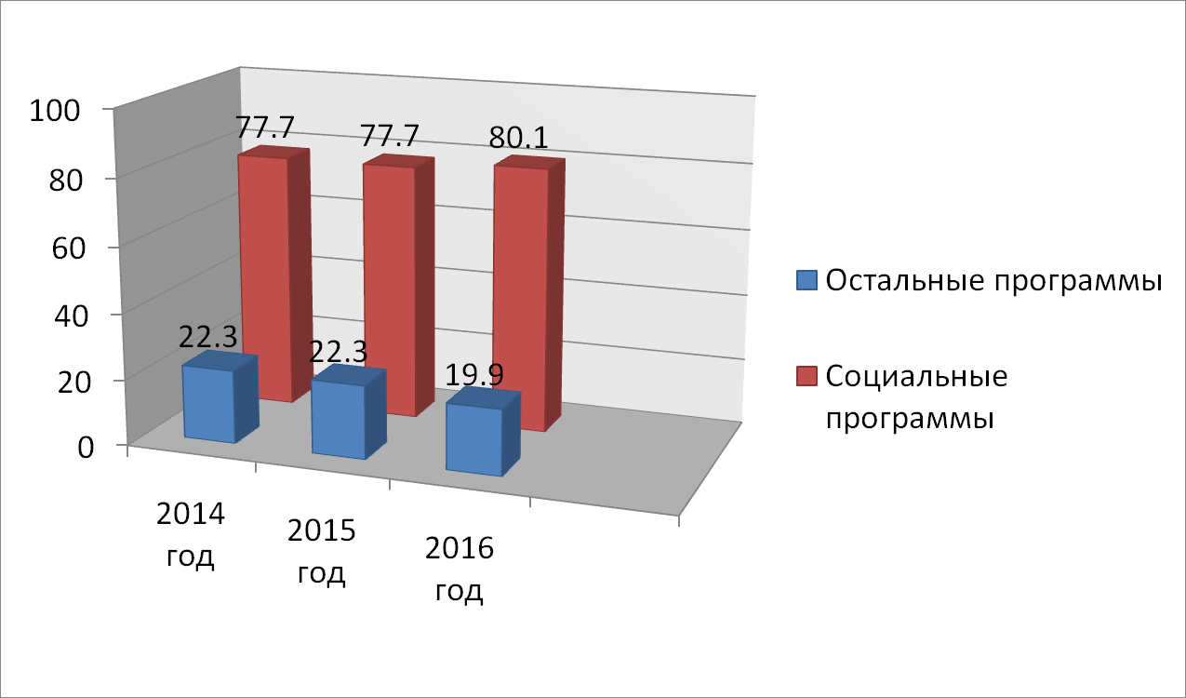
Доля муниципальных программ социальной направленности в общем объёме программных расходов

Slide 14
Структура расходов бюджета Аксайского района в 2014 году по разделам
Образование 54,5%
Социальная политика
22,6%
Межбюджетные трансферты
2,6%
Общегосударственные вопросы
5,7%
Жилищно-коммунальное хозяйство
5,4%
Здравоохранение
1,1%
Физическая культура и спорт
0,2%
Культура, кинематография
1,9%
Обслуживание муниципального долга
0,6%
Национальная экономика
4,3%
Национальная безопасность и правоохранительная деятельность
0,9%
Средства массовой информации
0,2%

Slide 15
Расходы бюджета Аксайского района в 2014 году

Slide 16
Динамика муниципального долга к предельно допустимому уровню собственных доходов бюджета Аксайского района
+19,4%

Slide 17
Динамика муниципального долга Аксайского района в 2013 - 2016 годах
млн. рублей

Slide 18

Предложенный на рассмотрение проект о бюджете Аксайского района на 2014-2016 годы создаст дополнительные условия для достижения устойчивости и стабильности доходной части бюджета Аксайского района в среднесрочной перспективе, обеспечения своевременного и эффективного расходования бюджетных средств, дальнейшего совершенствования нормативно- правовой базы Аксайского района с целью достижения конечного результата - повышения уровня жизни населения Аксайского района

